Slide 1
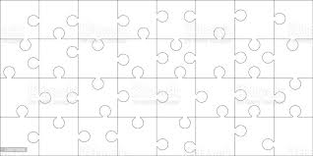
パズル
妹尾光一郎

Slide 2
目次
このゲームを作ろうとした理由
ゲーム画面
遊び方
操作方法
プレイ動画

Slide 3
目次
このゲームを作ろうとした理由
ゲーム画面
遊び方
操作方法
プレイ動画

Slide 4
このゲームを作ろうとした理由
パズルゲームが好きなのでもっとやってもらいたい
年齢層が低くてもわかりやすいゲームを作りたいと思ったから

Slide 5
目次
このゲームを作ろうとした理由
ゲーム画面
遊び方
操作方法
プレイ動画

Slide 6







ゲーム画面
１，２，３，４，５，６，
置けるパーツの残り回数
プレイヤー
置けるパーツの種類

Slide 7
目次
このゲームを作ろうとした理由
ゲーム画面
遊び方
操作方法
プレイ動画

Slide 8
遊び方
１，２，３，４，５，６，
パーツを選んで

Slide 9
１，２，３，４，５，６，
プレイヤーの通る道を作る

Slide 10
目次
このゲームを作ろうとした理由
ゲーム画面
遊び方
操作方法
プレイ動画

Slide 11
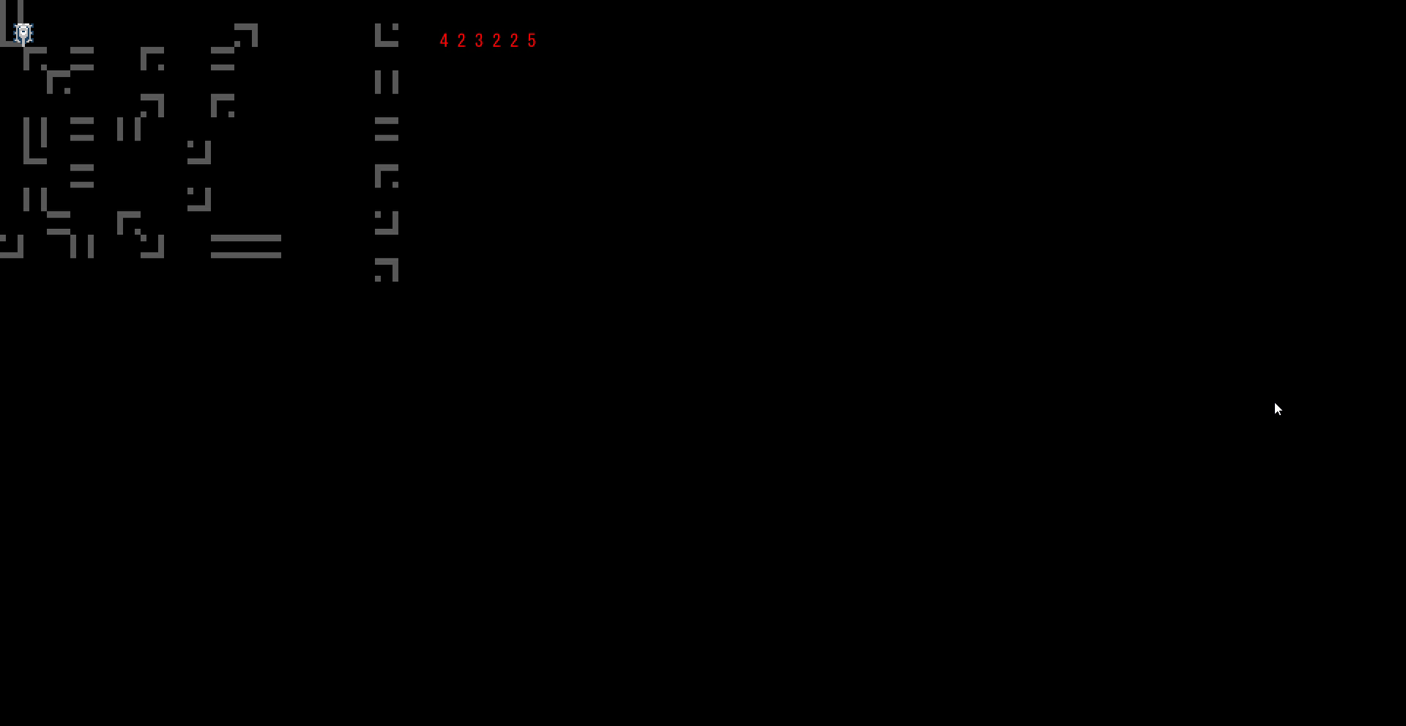
プレイ動画

Slide 12
目次
このゲームを作ろうとした理由
ゲーム画面
遊び方
操作方法
プレイ動画

Slide 13

操作方法
左クリック：選択＆設置
Ⅹ：置いたパーツ＆残り回数、プレイヤーの場所がリセット
S：プレイヤーのスタート

